Slide 1
条件概率和乘法公式

Slide 2
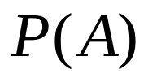

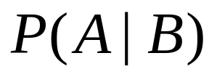


第三节 条件概率与乘法公式
1/4
问题1 一个家庭有两个孩子，问都是女孩的概率是多少？
问题2 一个家庭有两个孩子，已知大的孩子是女孩，问都是女孩的概率是多少？
1/2
样本空间缩减
“样本空间发生变化”
在实际问题中，两种概率：
（1）
（2）在“事件B已发生”的条件下，事件A发生的概率:
一般情况 ，
若A, B相互独立(第五节) ，
Notes:
变化后的样本空间：缩减的样本空间。

Slide 3

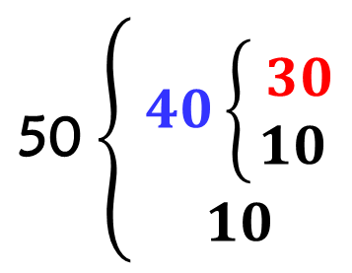
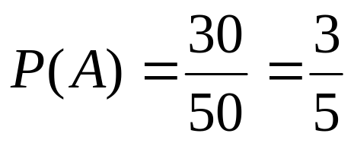
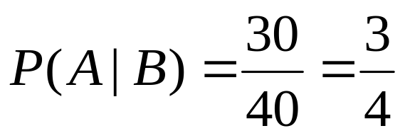
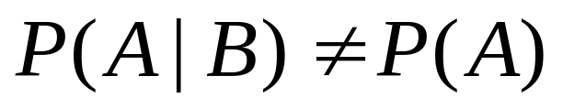
例1 设有某种产品50件，其中有40件合格品，
而40件合格品中，有30件是一级品，10件是二级品。
在50件产品中任意取1件，
求（1）取得的是一级品的概率；
（2）已知取得的是合格品，它是一级品的概率。
解： 令 A＝“取得的产品是一级品”,
B＝“取得的产品是合格品”。
（1）
由于50件产品中有30件一级品，因此
（2）
40件合格品中，一级品恰好有30件，故
.
Notes:
变化后的样本空间：缩减的样本空间。

Slide 4
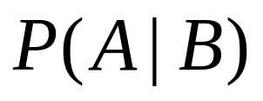
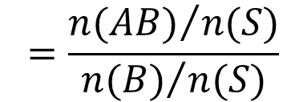
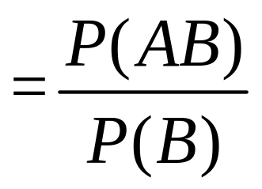
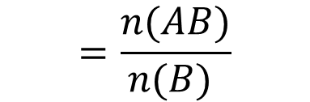

A一级品
B合格品
条件概率定义
S
设A,B为试验E的两个事件，且P(B)>0
则称
在事件B发生的条件下，事件A发生的条件概率。

Slide 5
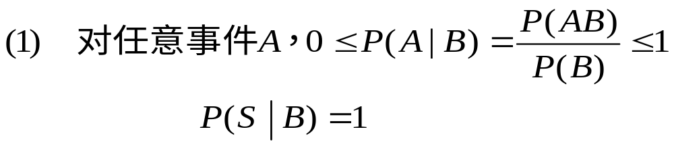
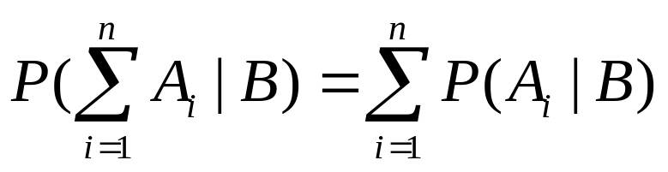
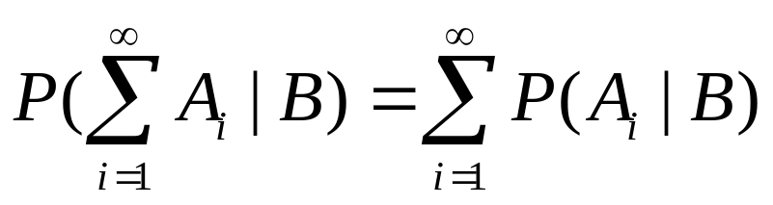
3 条件概率性质：

Slide 6
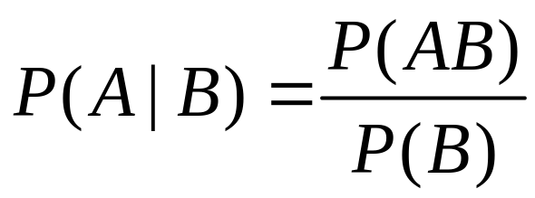
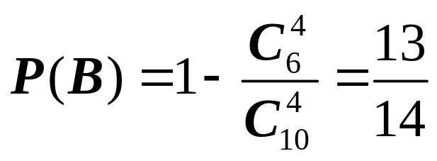
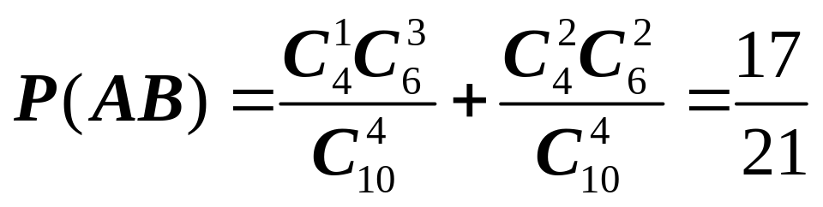
例2 10件产品中有6件正品，4件次品。
从中任取4件，
已知至少取到1件次品，问取到的次品不多于2件的概率。
解：设B＝“至少取到1件次品”
A＝“次品不多于2件”。
AB=“取到1或2件次品”

Slide 7
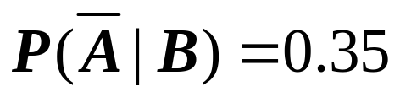
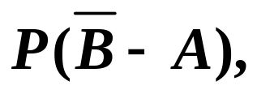
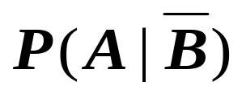
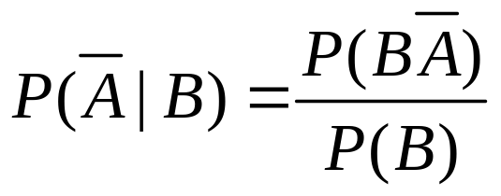
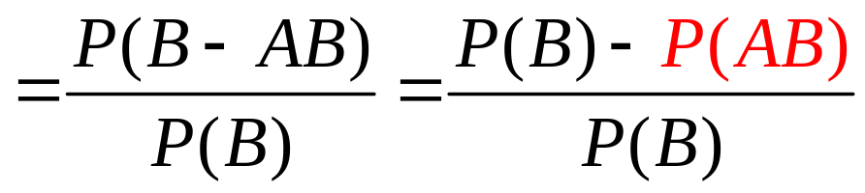
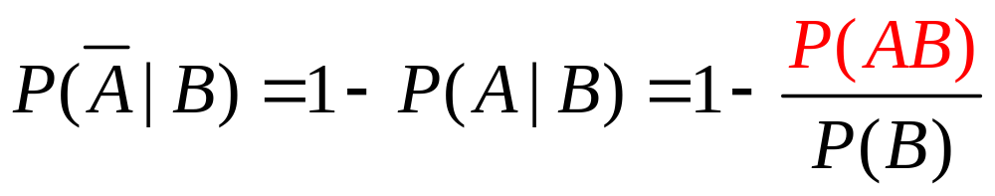


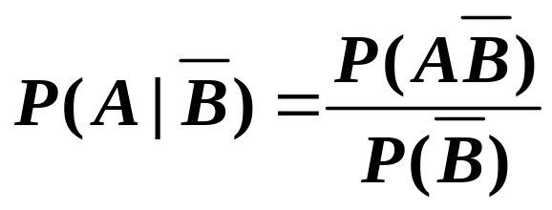
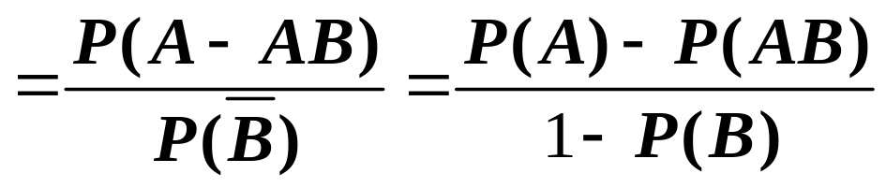
例3 已知 P(A)=0.6, P(B)=0.8,
求
解：
方法1：
方法2：
则

Slide 8
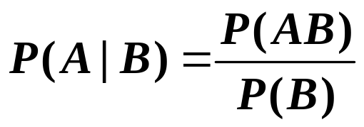
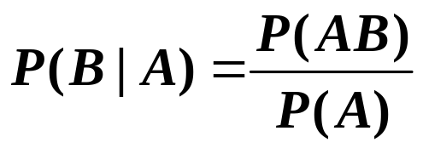

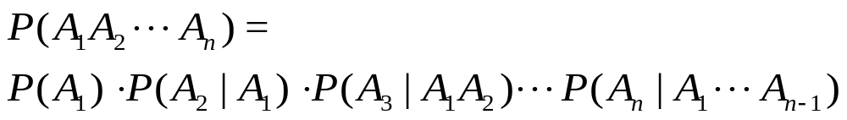
二 乘法公式
P(AB)=P(B)P(A|B), (P(B)>0)
P(AB)=P(A)P(B|A), (P(A)>0)
乘法公式的推广:

